Slide 1

学习部干事竞选
自我介绍
六年级十班 王霈晽

Slide 2
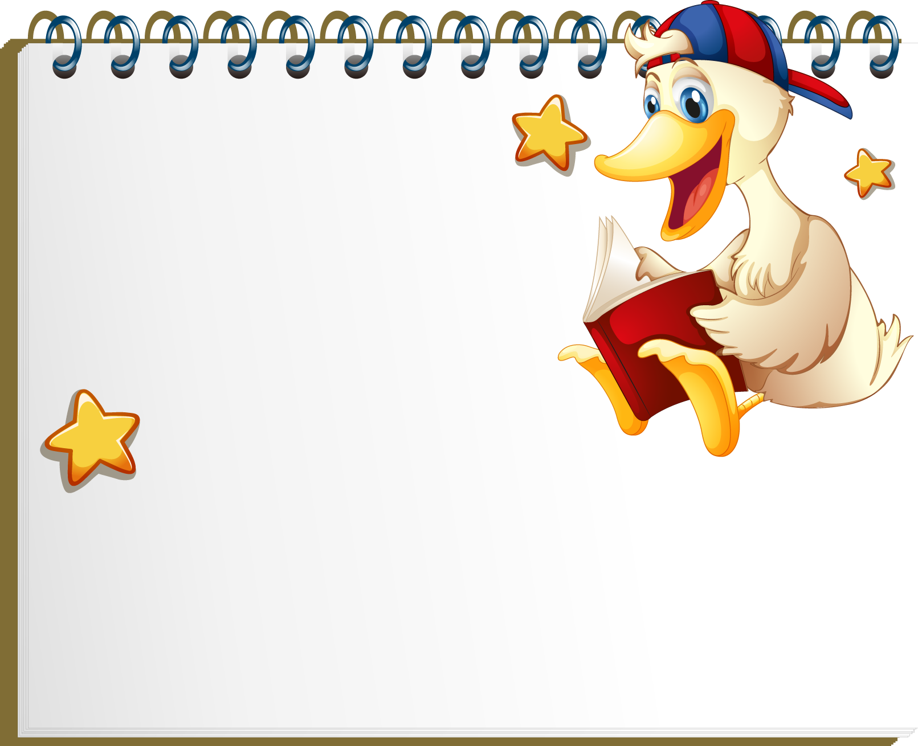
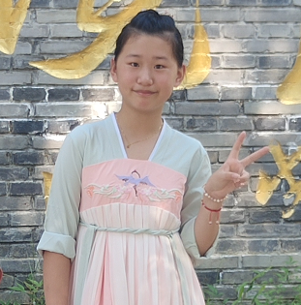
姓名：王霈晽
年龄：12岁
性别：女
星座：狮子座

Slide 3
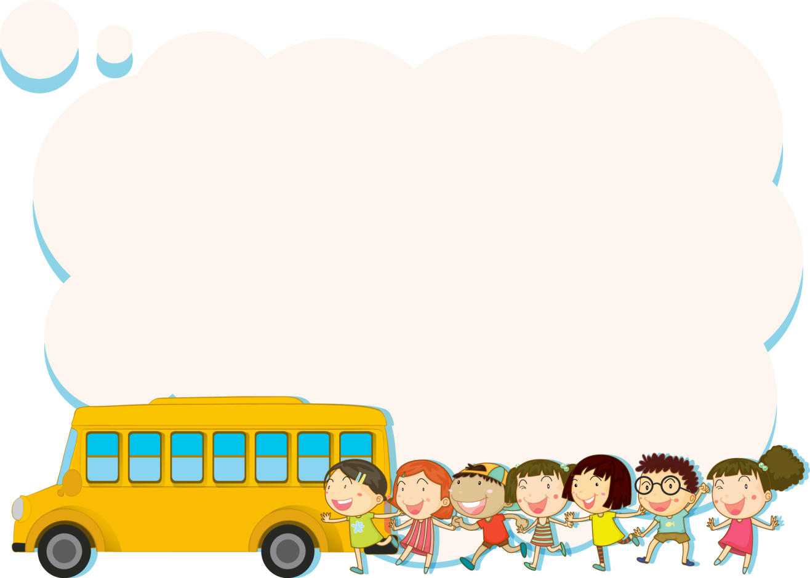
老师，同学，自己眼中的样子
老师给我的评价是：做事认真、主动、组织能力强；
同学们给我的评价是：学习成绩好，性格好；
我给自己的评价是：充满自信、喜欢挑战、乐于奉献。

Slide 4
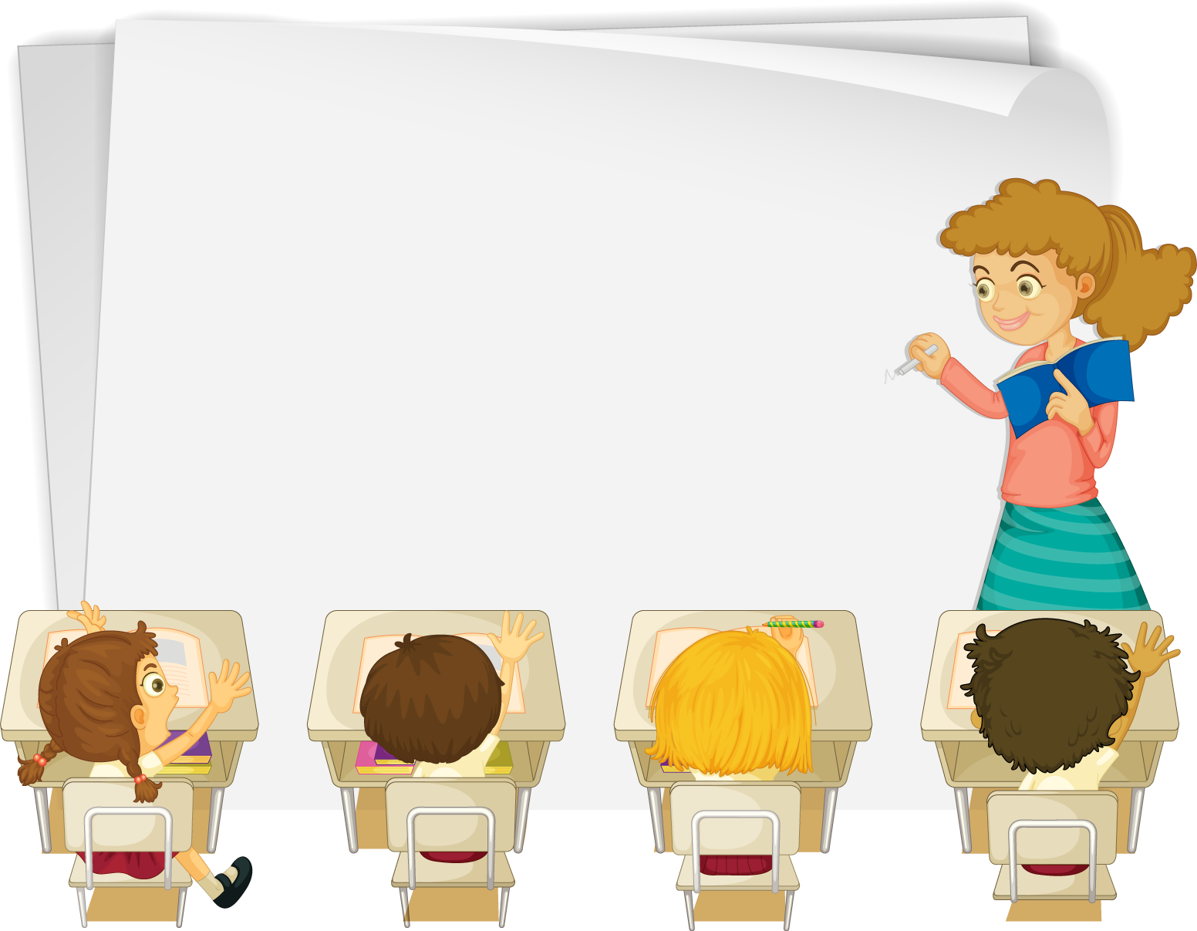
我的爱好
画画
1
阅读
美食
5
2
4
3
侦探剧
旅游

Slide 5

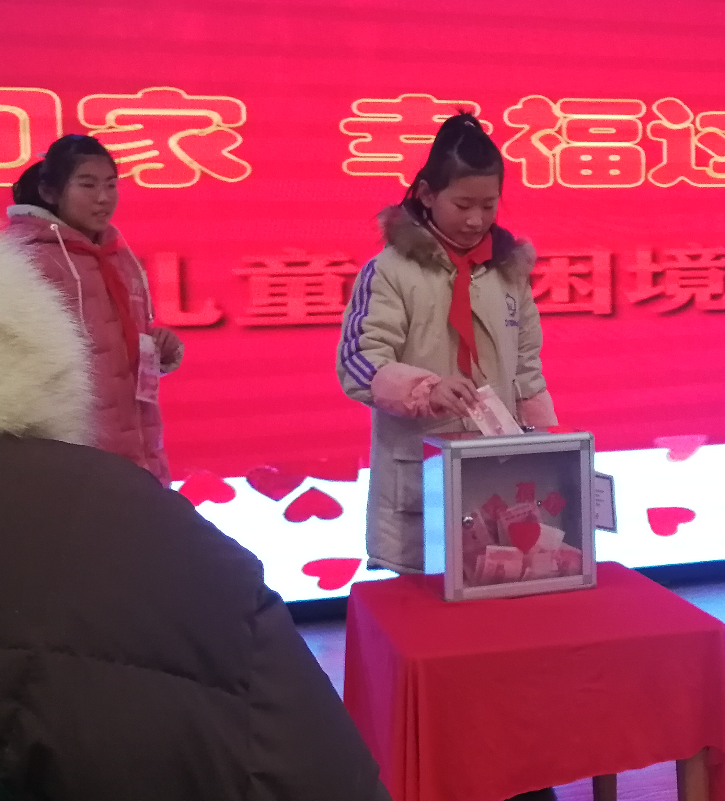
我的生活

Slide 6

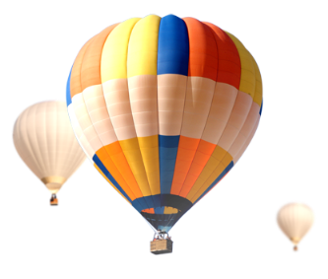
竞选目标：学习部干事
学习部干事是我的竞选目标，如果我可以当选干事，我将尽全力配合部长的工作，把学习部的工作做好。同时，我会和大家探讨总结好的学习方法分享给大家。让学习变得生动有趣；让学习变成一件快乐的事情；让大家都可以体会学习的快乐，一起进步！

Slide 7
请投我一票！
我是你们最好的选择
感谢支持！

